Slide 1
Mise en place d’un sigweb pour la gestion d’incendie
bassdem26@gmail.com
1

Slide 2
Introduction
Pour une gestion optimale des incendies de forêt, il est essentiel de:
Connaître les ressources forestières exposées aux risques d'incendie.
Disposer de moyens efficaces de prévention.
Avoir des outils performants pour lutter contre les incendies.
Analyser les résultats des actions entreprises pour ajuster les stratégies en conséquence.

Slide 3
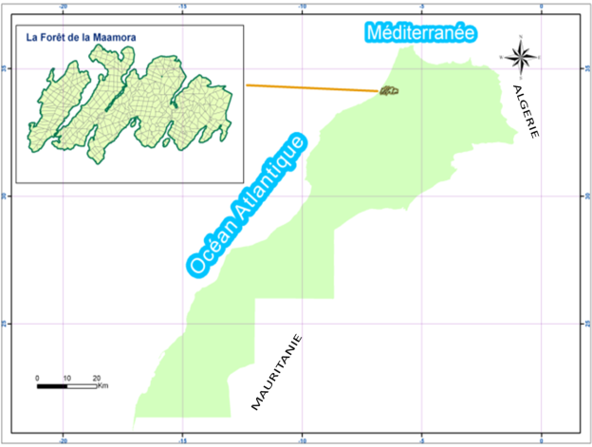
La zone d’etude
La forêt de la Maâmora s’étend sur une superficie de 133 500 ha dont 64 000 ha de chêne-liège. Elle occupe une place privilégiée en raison des rôles qu’elle joue sur les plans environnemental, économique et social.
La situation géographique de la forêt de la Maâmora

Slide 4
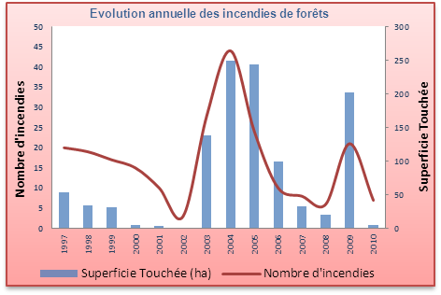
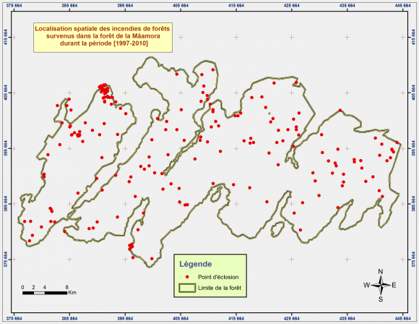
La zone d’etude
Figure 2. Évolution des incendies de forêts au niveau de la forêt de la Maâmora
Figure 3. La localisation spatiale des incendies dans la forêt de la Mâamora
Notes:
Le graphique (ci-dessus, Figure 2) fait état de l’évolution annuelle des incendies dans la Maâmora, il en ressort une variabilité interannuelle aussi bien en termes de nombre qu’en termes de superficies touchées, avec une augmentation en flèche durant la période [2003-2005].
La carte (ci-dessus, Figure n° 4) permet de constater que les départs de feu sont répartis presque partout dans la forêt de la Maâmora avec une concentration dans certaines zones. Ceci nous induit à l’analyse de cette répartition spatiale en vue d’en dégager les éventuelles explications.

Slide 5
Objectifs et résultats attendus
Améliorer la gestion et la prévention des incendies de forêt à travers un SIG-Web performant et accessible.
Renforcer la capacité de surveillance en temps réel des zones à risque.
Améliorer la coordination entre les différents acteurs impliqués dans la gestion des incendies.
Optimiser l’utilisation des ressources pour une intervention rapide et efficace.

Slide 6
Objectifs et résultats attendus
Résultats Attendus :
Réduction du temps de réponse aux incendies.
Amélioration de la précision des prévisions et des alertes d’incendies.
Coordination fluide entre les équipes de secours et les autorités locales.

Slide 7
Mise en place d’un sigweb pour la gestion d’incendie(suite)
bassdem26@gmail.com
1

Slide 8
Analyse des besoins des utilisateurs
Réunions et Entretiens
Organisez des réunions et des entretiens avec les utilisateurs potentiels (pompiers, autorités locales, gestionnaires de forêts, etc.) pour comprendre leurs besoins spécifiques
Développement d'un Prototype
Questionnaires
Développement d’’une maquette en vue de sa validation.
Distribuez des questionnaires pour recueillir des informations sur les besoins, les attentes et les contraintes des utilisateurs.

Slide 9




Les Outils
logiciel
Les langades et les frameworks

Slide 10

Collecte des données
Préparation des données:

Slide 11
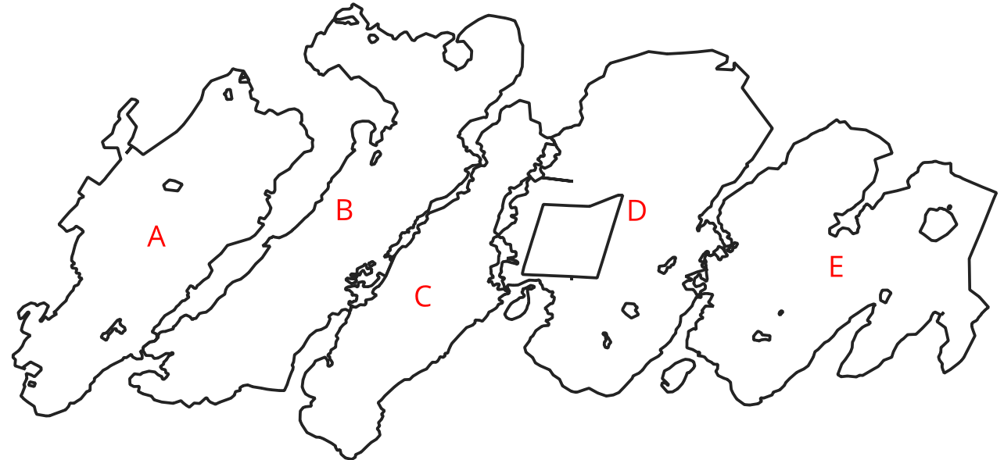
Collecte des données
Préparation des données:
Délimitation de la zone d’etude :

Slide 12
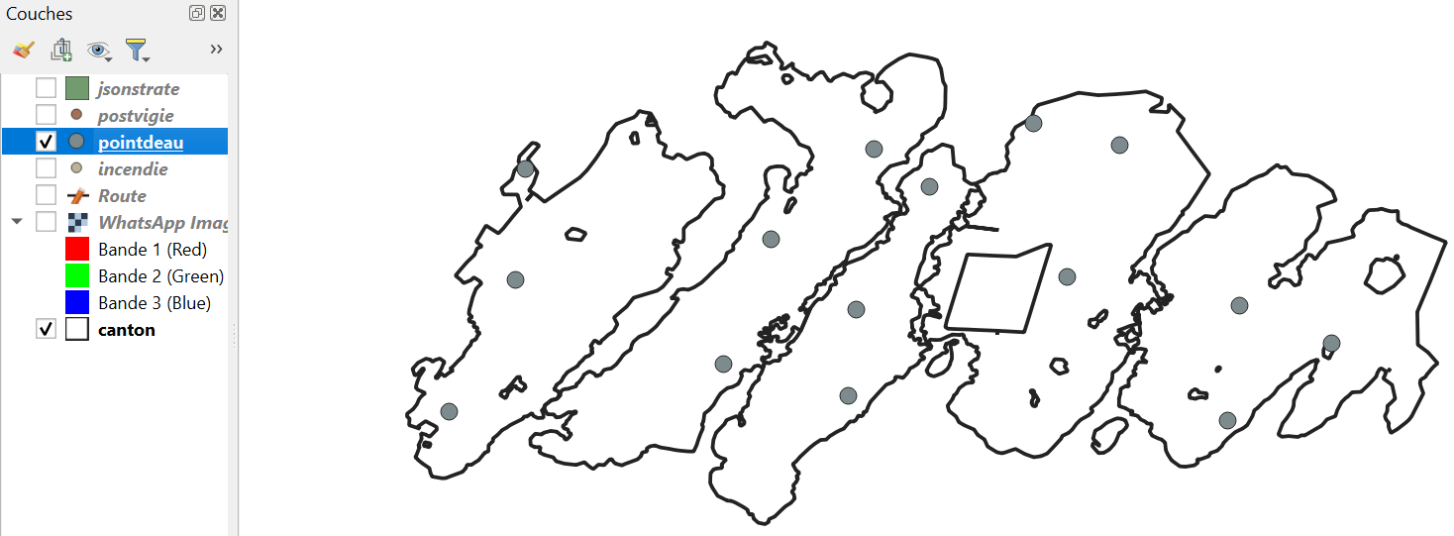
Collecte des données
Préparation des données:
point d’eau :
12 points d’eau 3 par canton

Slide 13
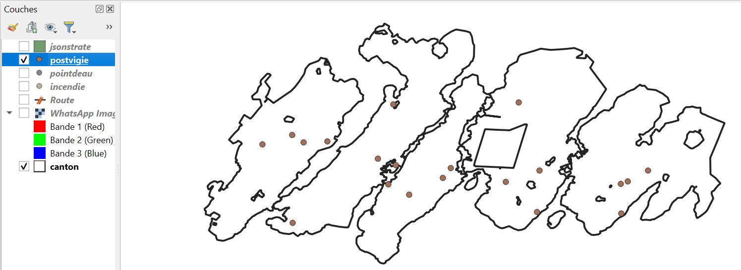
Collecte des données
Préparation des données:
Post vigi :

Slide 14
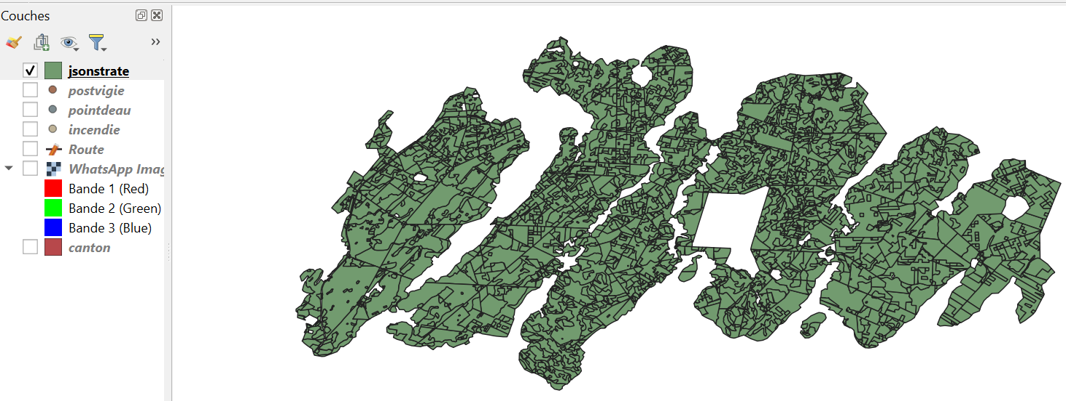
Collecte des données
Préparation des données:
Les strates et les essences qui les constitues :

Slide 15
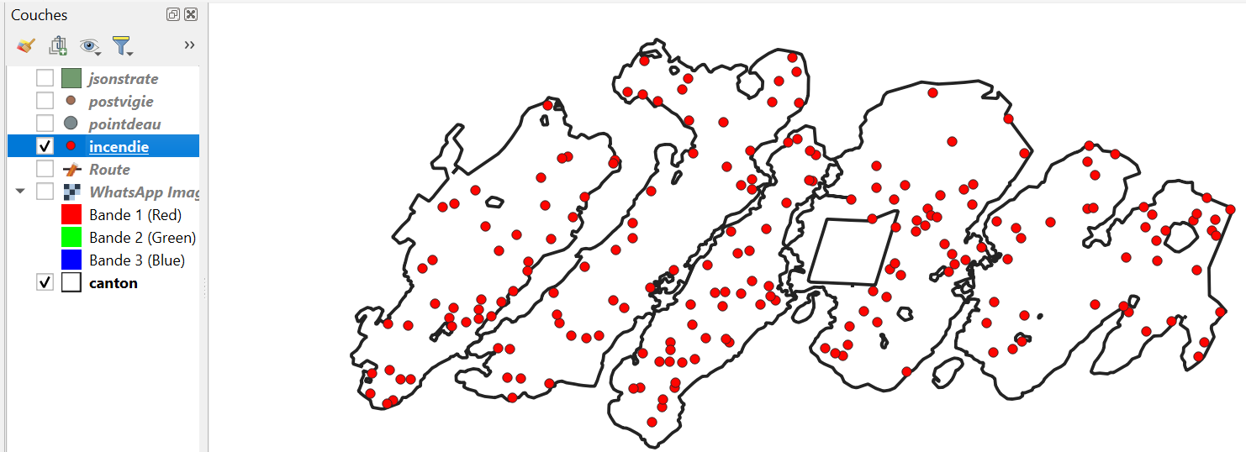
Collecte des données
Préparation des données:
La répartition des points d’éclosion:

Slide 16
Planning
Semaine 1 : Analyse des Besoins et Préparation des données
Semaine 2 : Conception et Prototype Initial
Semaine 3 : Tests auprès des utilisateurs
Semaine 4 : Améliorations et Développement Itératif
Semaine 5 : Déploiement Pilote
Semaine 6 : Rédaction des rapports
Semaine 7 : Déploiement Complet

Slide 17
Mise en place d’un sigweb pour la gestion d’incendie(suite)
bassdem26@gmail.com
1

Slide 18

Analyse des Besoins et Préparation des données
Collecte des données :
Préparation des données
Les Outils

Slide 19
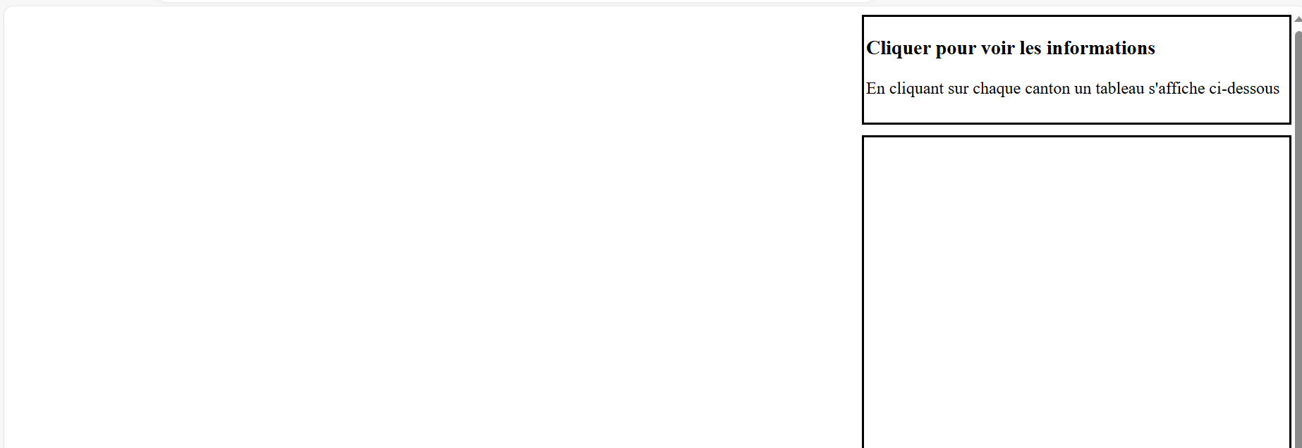
Conception et prototype initial
2
1
3

Slide 20
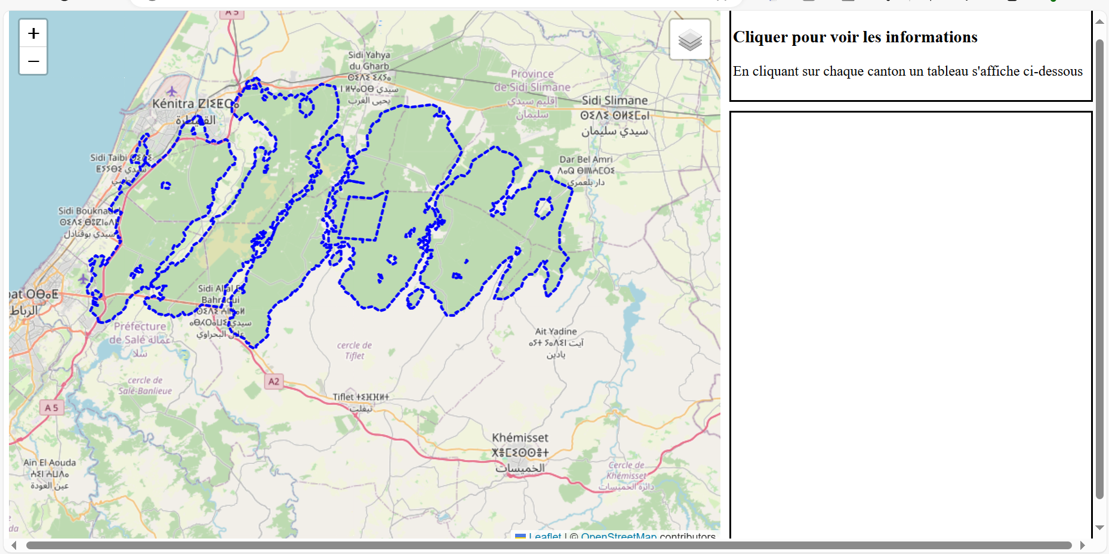
Conception et prototype initial

Slide 21
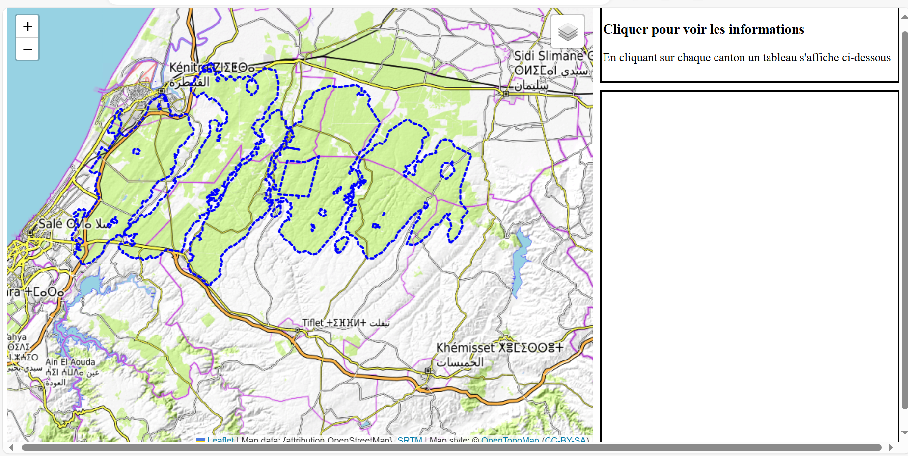
Conception et prototype initial

Slide 22
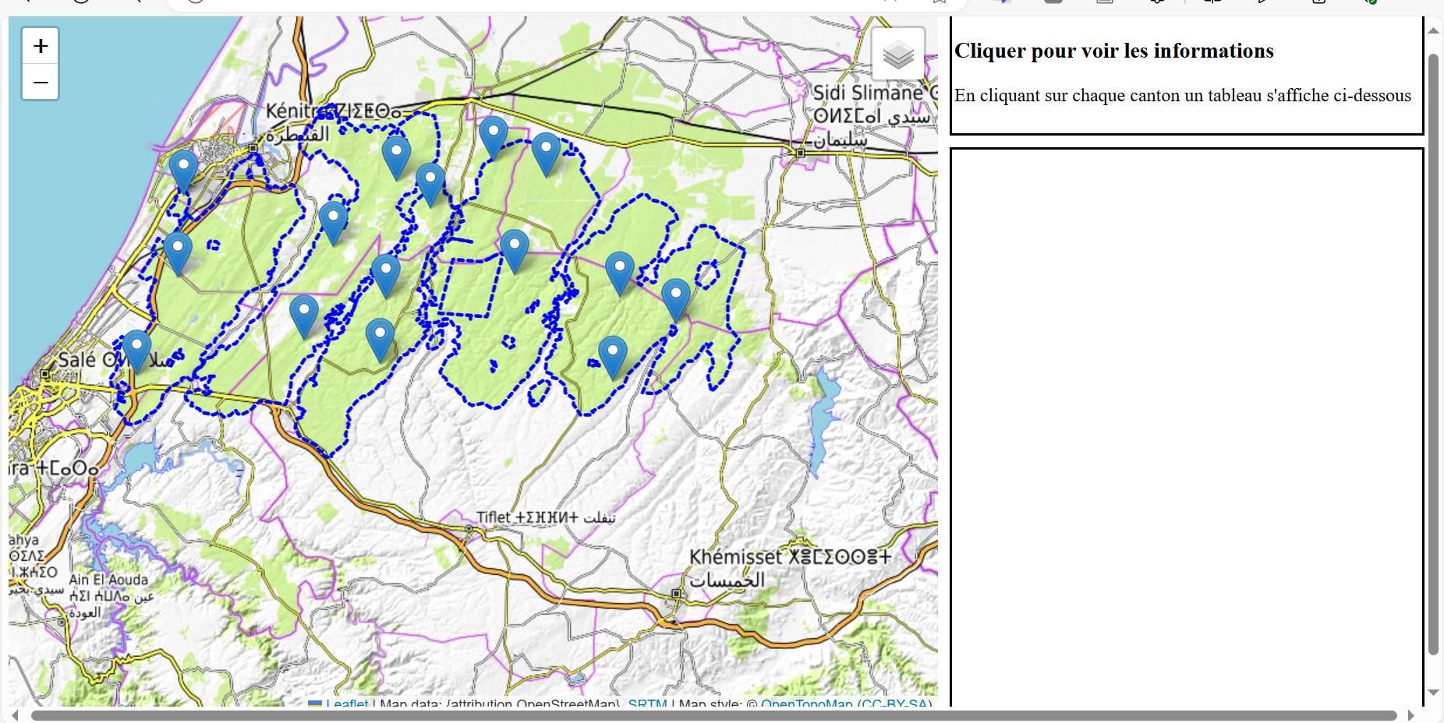
Conception et prototype initial
Localisation des points d’eau

Slide 23
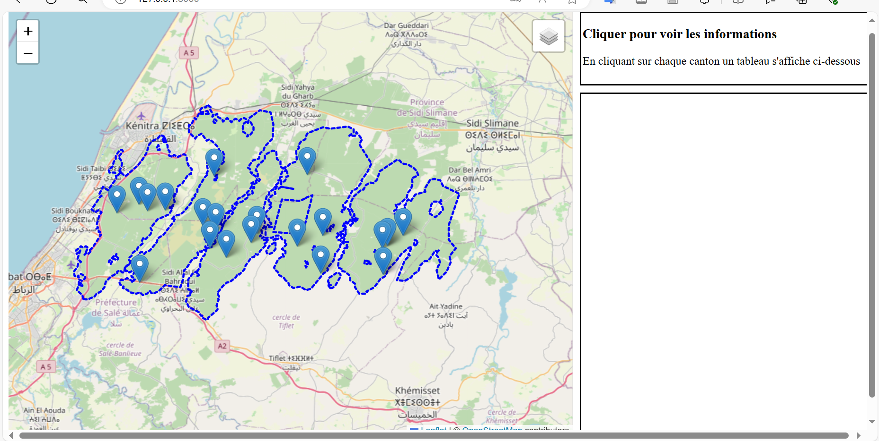
Conception et prototype initial
Localisation des postevigis

Slide 24
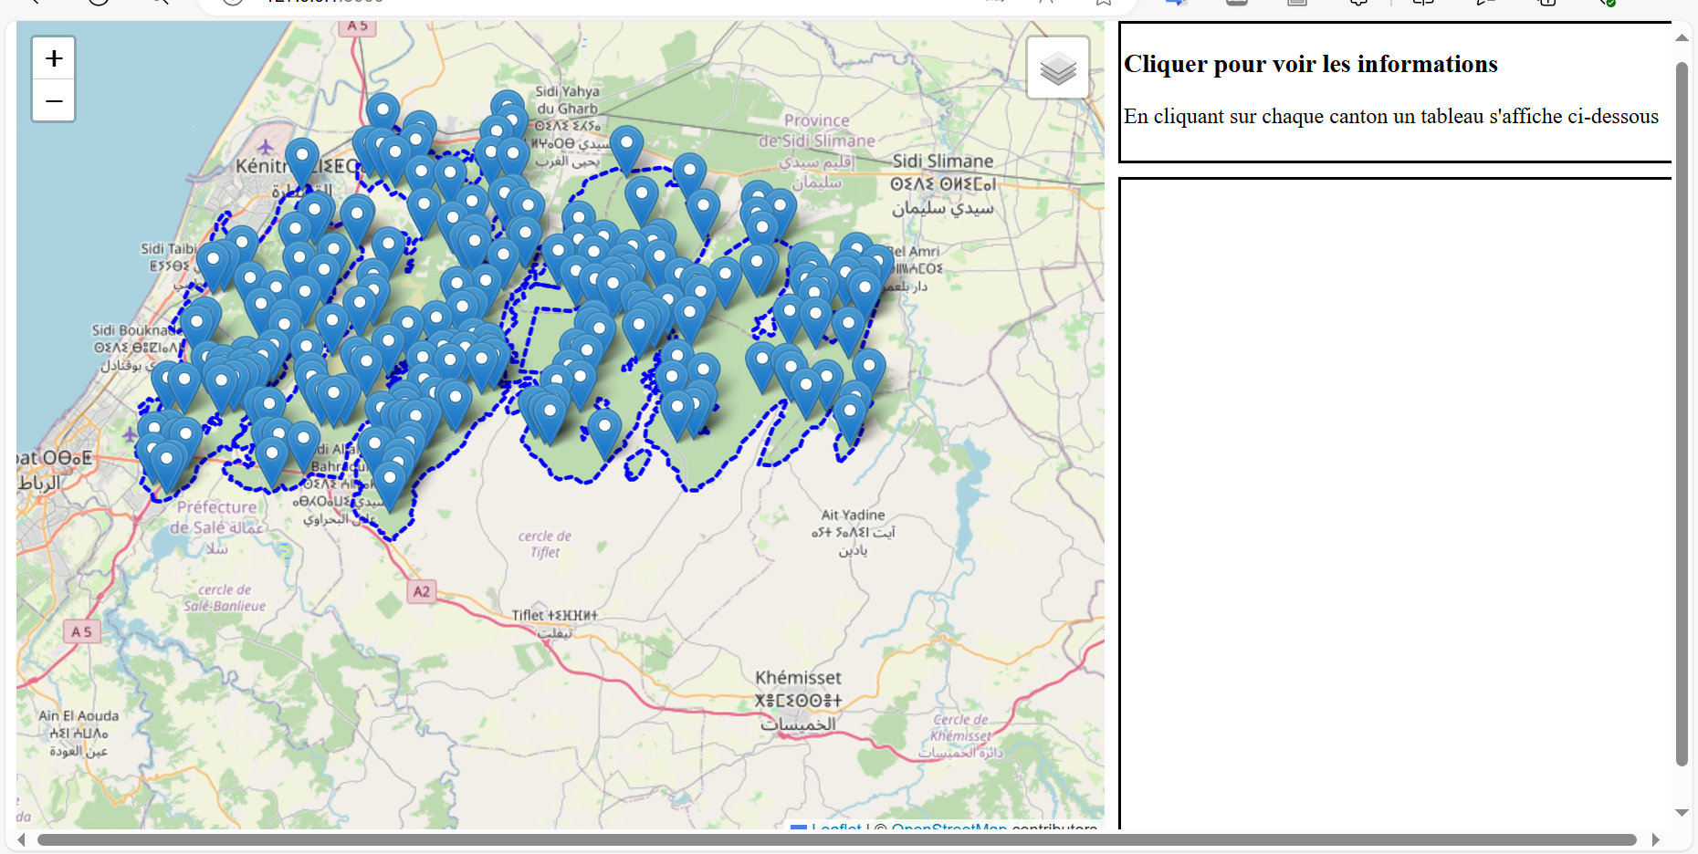
Conception et prototype initial
Localisation des points d’eclosion

Slide 25
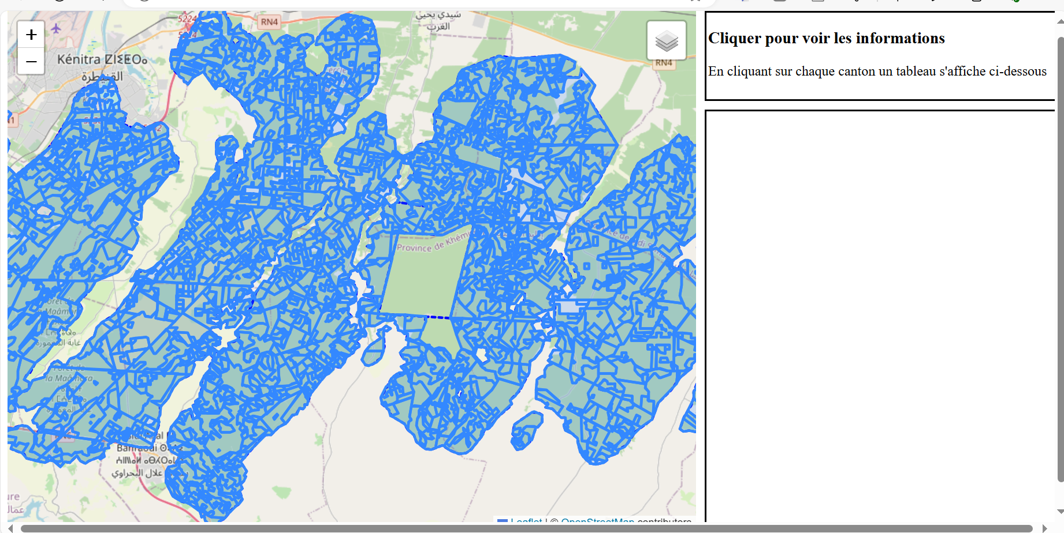
Conception et prototype initial
Localisation des strates

Slide 26
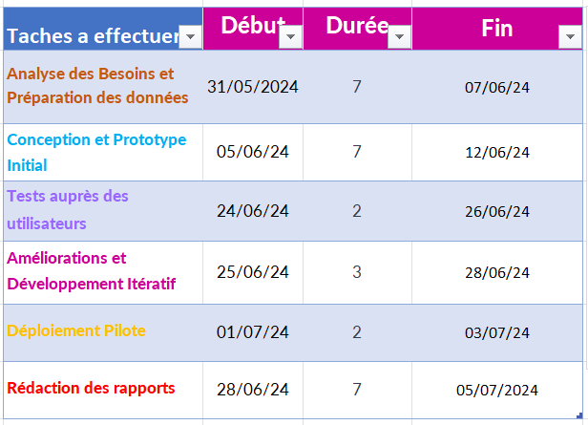
Planning

Slide 27
MERCI POUR VOTRE ATTENTION

Slide 28
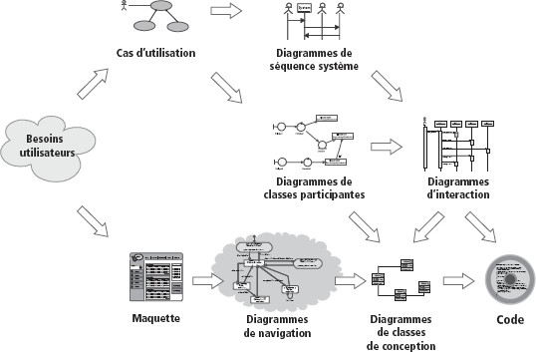
Processus de modélisation d’une application web, selon P. Roques

